Slide 1
Анализ репетиционных итоговых сочинений, типичные ошибки обучающихся и экспертов
Вебинар, 14.11.2025 г.

Slide 2
Инструктивно-методические материалы
Методические рекомендации по организации и проведению итогового сочинения (изложения) в 2025 / 2026 учебном году. Москва, ФИПИ, 2025 г.
(Письмо Рособрнадзора № 04-363 от 24.10.2025 г.)

Slide 3
Итоговое изложение
С 2022/23 учебного года итоговое изложение проводится с использованием текстов из открытого банка текстов для итогового изложения (далее – банк изложений). Банк изложений создан в целях проведения итогового изложения и создания благоприятных условий для подготовки к нему.
Процедура направления текстов для изложений в ОИВ не изменилась.

Slide 4
Итоговое изложение
Итоговые изложения комплектуются из ежегодно пополняемого открытого банка текстов для итогового изложения, размещенного на сайте ФГБНУ «ФИПИ».
Раздел 1. Нравственные ценности
Включены тексты о добре, счастье, любви, правде, дружбе, милосердии, творчестве; в них поднимаются вопросы, связанные с духовными ценностями, нравственным выбором человека, межличностными отношениями.
Раздел 2. Мир природы
Включены тексты о красоте окружающего мира, повадках животных, их дружбе с человеком; тексты побуждают задуматься об экологических проблемах, жизненных уроках, которые природа преподает человеку.
Раздел 3. События истории
Включены страницы биографий выдающихся деятелей культуры, науки и техники, а также тексты, позволяющие вспомнить важные события отечественной истории мирного и военного времени, подвиги на фронте и в тылу.
Объём текста - 300-380 слов.

Slide 5

Типичные ошибки выпускников

Slide 6
Благодарность
Председатели муниципальных комиссий по проверке итогового сочинения (изложения)
Бокситогорский муниципальный район;
Выборгский муниципальный район;
Кингисеппский муниципальный район;
Сланцевский муниципальный район;
Тихвинский муниципальный район;
Тосненский муниципальный район.

Slide 7

«Н Е З А Ч Ё Т» по требованиям и критериям
(реп. экзамен /декабрь 2024 года)
Требование или критерий | % выполнения
Требование 1 | 98,9% (99,67%)
Требование 2 | 98,6 % (99,67%)
Критерий 1 | 96,6% (99,16 %)
Критерий 2 | 91,8% (98,50 %)
Критерий 3 | 89,9% (97,15 %)
Критерий 4 | 89,9% (96,25 %)
Критерий 5 | 83,2% (75,77% )

Slide 8
Требование 1
«Объём итогового сочинения»
Рекомендуемое количество слов – от 350.
Максимальное количество слов в итоговом сочинении не устанавливается. Если в сочинении менее 250 слов (в подсчёт включаются все слова, в том числе и служебные), то выставляется «незачёт» за невыполнение требования № 1 и «незачёт» за работу в целом (такое итоговое сочинение не проверяется по требованию № 2 и экспертами по критериям оценивания).

Slide 9
Требование 1
Ломоносовский район: 248 слов;
Выборгский район: 1 ученик не приступил к работе;
Тихвинский район: 245 слов;
Кингисеппский район: 3 человека имеют «незачёт» по требованию 1;
Сланцевский район: 1 человек имеет «незачёт» по требованию 1;
Тосненский район: 1 человек имеет «незачёт» по требованию 1; есть пограничное количество слов (253 и 258).

Slide 10
Требование 2
«Самостоятельность написания итогового сочинения»
Итоговое сочинение выполняется самостоятельно. Не допускается списывание сочинения (фрагментов сочинения) из какого-либо источника или воспроизведение по памяти чужого текста (работа другого участника, текст, опубликованный в бумажном и (или) электронном виде, и др.).
Допускается прямое или косвенное цитирование с обязательной ссылкой на источник (ссылка даётся в свободной форме). Объём цитирования не должен превышать собственный текст участника.

Slide 11
Из Методических рекомендаций
2026 года (ФИПИ)
«В случае выявления факта использования чужого текста без ссылки на источник (независимо от объема заимствований) выставляется «незачёт» по Требованию №2 «Самостоятельность написания итогового сочинения (изложения)» и, как следствие, «незачёт» за все итоговое сочинение».

Slide 12
Из Методических рекомендаций
2026 года (ФИПИ)
«Тема итогового сочинения, вынесенная в заголовок, или заглавие итогового изложения не являются частью авторского текста участника итогового сочинения (изложения), поэтому слова, вынесенные в заголовок, не учитываются при подсчёте слов итогового сочинения (изложения) при принятии решения об их оценивании по требованию 1».

Slide 13
Из «Методических рекомендаций…» (2026 год)
«…Вместе с тем, если тема итогового сочинения или заглавие итогового изложения непосредственно включены в текст итогового сочинения или итогового изложения, то они становятся частью собственного текста участника сочинения (изложения). В этом случае слова, включённые в формулировку темы итогового сочинения (заглавие итогового изложения), подсчитываются при принятии решения об оценивании итогового сочинения (изложения) по требованию № 1».

Slide 14
Инструкция для участника итогового сочинения
Инструкция для участника итогового сочинения к комплекту тем итогового сочинения
Выберите только ОДНУ из предложенных тем итогового сочинения, в бланке регистрации и бланке записи укажите номер выбранной темы итогового сочинения, в бланке записи перепишите название выбранной темы итогового сочинения. Напишите сочинение-рассуждение на эту тему. Рекомендуемый объём - от 350 слов. Если в сочинении менее 250 слов (в подсчёт включаются все слова, в том числе и служебные), то за работу ставится «незачёт».
Итоговое сочинение выполняется самостоятельно. Не допускается списывание сочинения (фрагментов сочинения) из какого-либо источника или воспроизведение по памяти чужого текста (работа другого участника, текст, опубликованный в бумажном и (или) электронном виде, и др.).
Допускается прямое или косвенное цитирование с обязательной ссылкой на источник (ссылка даётся в свободной форме). Объём цитирования не должен превышать объём Вашего собственного текста.

Slide 15
Темы репетиционных сочинений
В каких поступках человека проявляется доброта?
Что значит брать на себя ответственность за свою судьбу?
Как человек может сделать мир вокруг себя лучше?
Как Вы понимаете слова А.Т. Твардовского: «Есть имена и есть такие даты, − они нетленной сущности полны?
Какими нравственными качествами должен обладать современный учёный?
Чем Вам интересны герои любимых книг?

Slide 16
Выбор тем в первом муниципальном районе
В каких поступках человека проявляется доброта? (52 %)
Что значит брать на себя ответственность за свою судьбу? (23 %)
Как человек может сделать мир вокруг себя лучше? (6 %)
Как Вы понимаете слова А.Т. Твардовского: «Есть имена и есть такие даты, − они нетленной сущности полны?
Какими нравственными качествами должен обладать современный учёный?
Чем Вам интересны герои любимых книг? (19 %)

Slide 17
Получили незачёт в одном из муниципальных районов
396 человек
В каких поступках человека проявляется доброта? (2,4 %)
Что значит брать на себя ответственность за свою судьбу? (8,3 %)
Как человек может сделать мир вокруг себя лучше? (0 %)
Как Вы понимаете слова А.Т. Твардовского: «Есть имена и есть такие даты, − они нетленной сущности полны? (20 %)
Какими нравственными качествами должен обладать современный учёный? (5 %)
Чем Вам интересны герои любимых книг? (1,2 %)

Slide 18
Выбор тем во втором муниципальном районе
«В каких поступках человека проявляется доброта?» (52% учащихся)
«Чем Вам интересны герои любимых книг?» (35% учащихся)
«Что значит брать на себя ответственность за свою судьбу?» (22 % учащихся)
«Как человек может сделать мир вокруг себя лучше?» (3% учащихся)
«Как Вы понимаете слова А.Т. Твардовского: «Есть имена и есть такие даты, - они нетленной сущности полны»? (Эту тему выбрали 3 человека в районе – 1,2 %)
Какими нравственными качествами должен обладать современный учёный? (Эту тему выбрали 2 человека в районе – 0,8 %)

Slide 19
Выбор тем в третьем муниципальном районе
«В каких поступках человека проявляется доброта?» (52% учащихся)
«Чем Вам интересны герои любимых книг?» (35% учащихся)
«Что значит брать на себя ответственность за свою судьбу?» (22 % учащихся)
«Как человек может сделать мир вокруг себя лучше?» (3% учащихся)
«Как Вы понимаете слова А.Т. Твардовского: «Есть имена и есть такие даты, - они нетленной сущности полны»? (эту тему выбрали 3 человека в районе – 1,2 %)
Какими нравственными качествами должен обладать современный учёный? (эту тему выбрали 2 человека в районе – 0,8 %)
№ номер темы | Тема | Количество | Процентов от числа участников
101 | В каких поступках проявляется доброта? | 155 | 77%
102 | Что значит брать на себя ответственность за свою судьбу? | 16 | 8%
201 | Как человек может сделать мир вокруг себя лучше? | 6 | 3%
202 | Как Вы понимаете слова А.Т.Твардовского: «Есть имена и есть даты, -они нетленной сущности полны»? | 2 | 1%
301 | Какими нравственными качествами должен обладать современный ученый? | 4 | 2%
302 | Чем Вам интересны герои любимых книг? | 16 | 8%

Slide 20
СТРУКТУРА
ЗАКРЫТОГО БАНКА ТЕМ ИТОГОВОГО СОЧИНЕНИЯ
РАЗДЕЛЫ
Духовно-нравственные ориентиры в жизни человека
Семья, общество, Отечество в жизни человека
Природа и культура в жизни человека

Slide 21
Духовно-нравственные ориентиры в жизни человека
Подразделы
1.1. Внутренний мир человека и его личностные качества.
1.2. Отношение человека к другому человеку (окружению), нравственные идеалы и выбор между добром и злом.
1.3. Познание человеком самого себя.
1.4. Свобода человека и его ограничения.

Slide 22
Природа и культура в жизни человека
3.1. Природа и человек.
3.2. Наука и человек.
3.3. Искусство и человек.
3.4. Язык и языковая личность

Slide 23
Сочинение не соответствует теме
Что значит брать на себя ответственность за свою судьбу?
«Что значит брать на себя ответственность за свои поступки? Конечно, каждый по-своему ответит на данный вопрос, но на мой взгляд это означает, что ты сам принимаешь решения за свои действия, берёшь ответственность за свои слова, понимаешь, что можно, а что нельзя».

Slide 24
Сочинение не соответствует теме
Что значит брать на себя ответственность за свою свободу?
«У свободы могут быть немного разные значения, во первых свобода – это, когда человек не от кого не зависет, делает что хочет и ему никто ничего не может сделать. Во-вторых – душевная свобода, когда человек чувствует себя хорошо, выполнил то к чему стремился и может с облегчением выдохнуть.».

Slide 25
Работа с ключевыми словами
Упражнения на формирование умения выявлять ключевые слова в теме итогового сочинения
- Почему герои Лермонтова редко обретают счастье в дружбе и любви?
- «Кто говорит, что на войне не страшно, тот ничего не знает о войне» (Ю.В. Друнина).
- Может ли природа помочь человеку понять себя?
- Чем может быть ценен для детей опыт отцов?
- Чем опасна свобода без ограничений?
- Какие вопросы волнуют человека в любую погоду?

Slide 26
Словарная работа и работа с терминами
Из комментариев к разделам закрытого банка тем ИСИ
Духовно-нравственные ориентиры: внутренний мир человека; личностные качества; нравственные идеалы; познание; свобода.
Семья, общество, Отечество: семья, род; семейные ценности, традиции; Родина, родина; государство, гражданин, гражданская позиция.
Природа и культура: философские, социальные, этические, эстетические, экологические проблемы; феномен таланта; художественное творчество; научный поиск; историческая память; традиционные ценности.

Slide 27
Раздел 1. Духовно-нравственные ориентиры в жизни человека
Равнодушие, смысл жизни, благородная цель, смирение, добродетель, отзывчивость, человек чести, бескорыстие, милосердие, духовная зрелость человека, гармоничные отношения, личность, духовные искания, общественное мнение, нравственный закон.

Slide 28
Раздел 2. Семья, общество, Отечество в жизни человека
Гражданский долг,
самопожертвование,
патриотизм,
исторический опыт,
активная жизненная позиция,
историческая память,
эпоха.

Slide 29
Раздел 3. Природа и культура в жизни человека
Созвучие и диссонанс, гармония, цивилизация, научный прогресс, гуманизм в науке, творческая смелость, вечная тема в искусстве, опыт жизни, фантазия, шедевр искусства, памятник культуры.

Slide 30
Умения выпускников
Итоговое сочинение выявляет сформированность у выпускника следующих умений:
умения выстраивать рассуждение в соответствии с поставленной задачей (не менее 250 слов),
писать самостоятельное сочинение экспромтом (темы заранее не известны),
доказывать собственную позицию, формулировать собственные аргументы;
подкреплять аргументы примерами из опубликованного (имеющего выходные сведения) литературного материала (в целях анализа темы/проблемы, характеристики явлений действительности, выражения и доказательства собственной точки зрения);
логично выстраивать рассуждение на предложенную тему, выдерживать соотношение между тезисом и доказательствами;
выражать мысли, используя разнообразную лексику и различные грамматические конструкции;
строить грамотное речевое высказывание;
создавать сочинение в отведенное время (не более 4 часов).

Slide 31

Структура сочинения-рассуждения
Вступление
Тезис
Основная часть
Аргументы
Примеры из литературы
Микровывод
Заключение

Slide 32
Из Методических рекомендаций
2026 года (ФИПИ)
«5.2.7. При проверке итогового сочинения по Критерию № 3 «Композиция и логика рассуждения» следует оценивать логичность рассуждения на предложенную тему, соотношение между тезисом и доказательствами. Не является обязательным требованием наличие в сочинении вступления или заключения. Отсутствие этих частей в сочинении не должно влиять на его оценивание по критерию №3».

Slide 33
Алгоритм написания итогового сочинения
Выберите тему сочинения. Определите проблему или вопрос, которые содержатся в теме сочинения.
Сформулируйте тезисы, которые раскрывают эту проблему, опираясь на ключевые слова темы. Они являются ответами на поставленный вопрос.
Сформулируйте аргументы для доказательства Ваших тезисов. Подберите литературные произведения, которыми можно проиллюстрировать Ваши аргументы.
Продумайте композицию сочинения, включающую вступление, основную часть, заключение. Составьте план.
Напишите черновой вариант сочинения. Проверьте его. Внесите необходимые правки в построение текста и его речевое оформление.
Напишите чистовой вариант работы. Перечитайте написанное, исправьте ошибки.

Slide 34
Проверка сочинения на черновике
Свериться с планом сочинения: устранить отклонения от темы, расширить абзацы, в которых мысль выражена недостаточно полно.
Проверить, проходит ли главная мысль через всё сочинение.
Проверить, правильно ли выделены абзацы.
Сделать стилистическую и речевую правку.
Уточнить цитаты, если они есть в сочинении.
Проверить текст на наличие речевых, грамматических, орфографических и пунктуационных ошибок.

Slide 35
К1 «НЕЗАЧЁТ»
«Незачёт» ставится только в случае, если:
сочинение не соответствует теме;
нет ответа на вопрос, поставленный в теме;
в сочинении не прослеживается конкретной цели высказывания.

Slide 36
Ошибки по критерию 1 «Соответствие теме»
Непонимание выпускниками формулировки темы и недостаточное внимание к ракурсу постановки проблемы в заданном вопросе.
Неумение выявить ключевые слова, способствующие выполнению рассуждения в рамках темы итогового сочинения.
Неточное понимание терминов или нравственно- психологических понятий в формулировке выбранной темы.

Slide 37
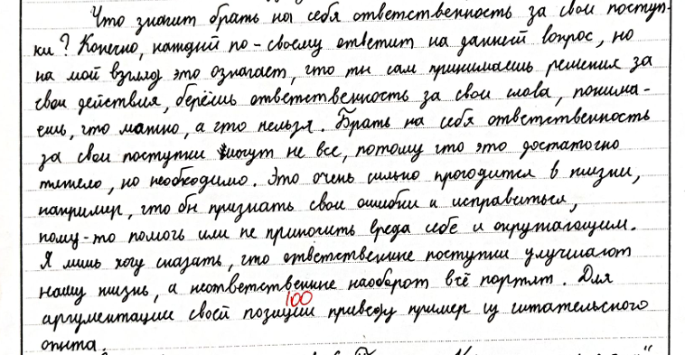
Сочинение не соответствует теме
«

Slide 38
Нет ответа на вопрос, поставленный в теме
Тема: «В каких поступках человека проявляется доброта?»
«Я считаю, что доброта – это хорошее отношение ко всем людям, жертвы, на которые ты можешь пойти, ради другого человека, взаимопонимание, поддержка, помощь. Чтобы иметь статус доброго человека, нужно приложить множество усилий над собой».

Slide 39
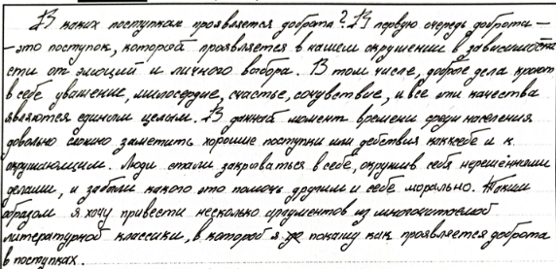
В сочинении не прослеживается конкретной цели высказывания

Slide 40
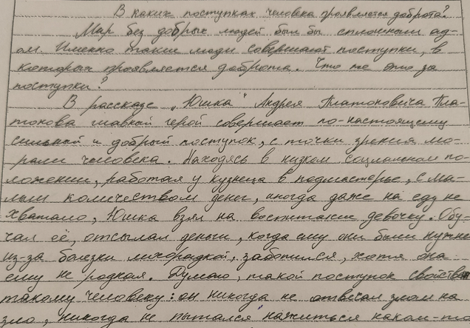
Комментированный анализ текста

Slide 41
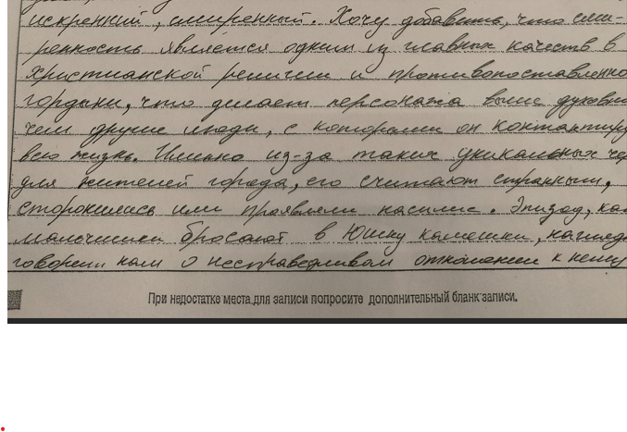

Slide 42
Из Методических рекомендаций 2026 года (ФИПИ)
5.2.5. При проверке итогового сочинения по Критерию № 1 «Соответствие теме» нужно учитывать, что участник итогового сочинения вправе выбрать оригинальный путь её раскрытия. Не следует ожидать от участника раскрытия темы с учётом комментария к тому или иному разделу банка тем (этот акцент уже сделан в разделе 1 настоящих Методических рекомендаций).

Slide 43
Из Методических рекомендаций 2026 года (ФИПИ)
«…рассуждая на тему из раздела 2 «В чем может проявляться любовь к Отечеству?», участник может выйти на проблематику раздела 3 и рассуждать о патриотизме человека науки (или культуры). Тема «Что Вы вкладываете в понятие «счастье»?» условно закреплена за разделом 1 банка тем, но она предельно широка и может вывести участника на размышление о семейном счастье, о счастье гражданина и патриота, о счастье, которое даруют научные открытия, служение искусству и приобщение к ценностям культуры. Участник вправе рассуждать о разных источниках счастья или сузить тему до одного из возможных ракурсов рассмотрения проблемы счастья».

Slide 44
К 2 «НЕЗАЧЁТ»
«Незачёт» ставится при условии, если:
сочинение не содержит аргументации;
сочинение написано без опоры на литературный материал;
в сочинении существенно искажено содержание выбранного текста;
литературный материал лишь упоминается в работе (аргументы примерами не подкрепляются).

Slide 45
Ошибки по критерию 2
«Аргументация. Привлечение литературного материала»
Неумение сформулировать главную мысль высказывания и последовательно доказать её в основной части сочинения, подобрав к сформулированным тезисам верную и непротиворечивую аргументацию.
Неудачный подбор литературного материала для аргументации своих мыслей, его неумелое включение в текст сочинения.
Искажение литературных текстов и фактические ошибки.

Slide 46
Мнение председателя муниципальной комиссии
«В целом могу сказать, что большинство незачётных работ было связано с неумением правильно понять тему, на втором месте - отсутствие тезиса, как следствие - ни к чему не привязанные аргументы. Третье место - произведения, выбранные необоснованно. В этом году чаще всего в незачётных работах приводили в пример рассказ А.И. Куприна "Куст сирени" как историю о доброте».

Slide 47
Почему события Великой Отечественной войны нельзя забывать? (2025 год)
В качестве первого аргумента хочу привести пример из романа Льва Николаевича Толстого «Война и мир»…
В качестве второго аргумента хочу привести пример из произведения Александра Сергеевича Пушкина «Капитанская дочка»…

Slide 48
Формировать умение формулировать главную мысль высказывания
Упражнения в формулировании вариантов главной мысли своего сочинения.
Тема: «Какого человека можно назвать героем своего времени?»
Герой времени – человек, чья жизнь может стать примером для других.
В каждую историческую эпоху есть свои герои времени.
В литературе герой времени отображает ту действительность, в которой живёт автор.

Slide 49
Способы привлечения литературного материала выпускниками
Аспектный смысловой анализ текста.
Интерпретация тематики, проблематики, сюжета, основных художественных образов.
Пересказ первоисточника, снабжённый краткими пояснениями аналитического характера в ракурсе темы
(в подавляющем большинстве работ).
Комплексный анализ произведения в единстве формы и содержания (очень редко).

Slide 50
Идеальная аргументация
Интерпретация проблематики произведения, в которой важнейшую роль играют смысловые комментарии автора сочинения.
Мнение разработчиков ИСИ

Slide 51
Пересказ содержания литературного произведения
Использование пересказа с ИСИ будет удачным, если выпускник научится:
пересказывать только те эпизоды, которые необходимы для раскрытия темы;
разумно сочетать в сочинении краткий и подробный пересказ, а также необходимые для раскрытия темы описания (портреты, пейзажи и др.), отмечая при этом важные смысловые детали;
комментировать пересказанные сведения о героях и событиях выбранного для аргументации произведения в русле той проблемы, которая обозначена в теме сочинения.

Slide 52
Работа над темами с цитатой
«Как Вы понимаете слова А.Т. Твардовского: «Есть имена и есть такие даты, - они нетленной сущности полны»? (эту тему выбрали 3 человека в районе – 1,2 %)

Slide 53
Тема Великой Отечественной войны в литературе
Как Вы понимаете слова А.Т. Твардовского: «Есть имена и есть даты, - они нетленной сущности полны»? | А. Пушкин «Капитанская дочка»; Л. Толстой «Война и мир»; Шолохов «Судьба человека»

Slide 54
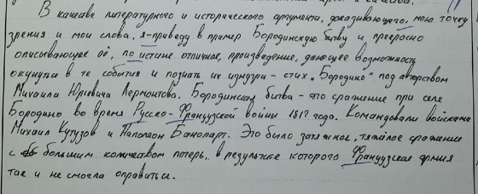
Пример из сочинения о войне 1812 года

Slide 55
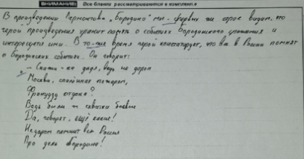
Пример из сочинения о войне 1812 года

Slide 56
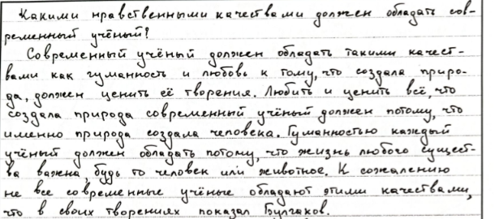
Какими нравственными качествами должен обладать современный учёный?

Slide 57
Из Методических рекомендаций 2026 года (ФИПИ)
5.2.6. «В соответствии с данным критерием (К 2) участник итогового сочинения подкрепляет аргументы примерами из опубликованных (имеющих выходные сведения) литературных произведений (включая печатные и электронные издания).
При написании итогового сочинения участник должен строить рассуждение, формулируя собственную позицию (тезис), аргументируя свои утверждения. Аргументы могут быть проиллюстрированы примерами из области культуры, сведениями из разных областей знаний, событиями из жизненного опыта). Выпускник может рассуждать не только о литературе, но и о музыке, театре, кино, науке, спорте (если формулировка темы это позволяет). При этом обязательным требованием является подкрепление аргументов хотя бы одним примером из опубликованного литературного произведения (достаточно одного примера из одного произведения).

Slide 58
Из «Методических рекомендаций…»,
2026 год (ФИПИ)
В Критерии № 2 не названы в качестве источника примеров при аргументации произведения архитектуры, скульптуры, музыки, киноискусства, изобразительного искусства (например, картины, карикатуры, графика, комиксы, графический роман, манга и др.).
Если все приведенные примеры в сочинении связаны, например, с изобразительным искусством, то по Критерию № 2 за сочинение ставится незачет.
Если в сочинении приведен хотя бы один пример из опубликованного литературного произведения, а при дальнейших рассуждениях при аргументации участник опирается на примеры из других областей культуры (разные виды искусств, наука, спорт 30 и т.п.) или из жизненного опыта, то такое сочинение по Критерию № 2 может быть оценено зачетом. Главное, чтобы примеры были связаны с аргументами, направленными на раскрытие темы сочинения.

Slide 59
Из Методических рекомендаций 2026 года (ФИПИ)
«Число аргументов не регламентируется. В Критерии № 2 употреблено множественное число (аргументы), значит два и более. Если приведён один аргумент, но мысль развёрнута и подкреплена литературным примером (он может выполнять функцию аргумента, а не простой иллюстрации к тезису), то эксперт может поставить зачёт и при одном аргументе. Главное не число аргументов, а доказательность рассуждения».

Slide 60
Из Методических рекомендаций 2026 года (ФИПИ)
«Литературный пример может быть засчитан, если ученик неверно указал фамилию автора / название произведения / героя, но из комментария понятно, о ком или о чём именно идёт речь».
«При этом литературный пример должен соответствовать теме (выполнять роль иллюстрации к аргументу или являться доказательством тезиса)».

Slide 61
Критерий № 3
Композиция и логика рассуждения
Данный критерий нацеливает на проверку умения логично выстраивать рассуждение на предложенную тему.
«Незачёт» ставится при условии, если грубые логические нарушения мешают пониманию смысла сказанного или отсутствует тезисно-доказательная часть.

Slide 62
Ошибки по критерию 3
«Композиция и логика рассуждения»
Отсутствие смысловых связей между основными частями сочинения, особенно между вступлением и заключением.
Непродуманность структуры и композиции сочинения, логические ошибки

Slide 63
Из «Методических рекомендаций…», 2026 год
5.2.7. При проверке итогового сочинения по Критерию № 3 «Композиция и логика рассуждения» следует оценивать логичность рассуждения на предложенную тему, соотношение между тезисом и доказательствами. Не является обязательным требованием наличие в сочинении вступления или заключения. Отсутствие этих частей в сочинении не должно влиять на его оценивание по критерию №3.

Slide 64
Типичные ошибки, характерные для основной части
Несоразмерность объема своего размышления и примеров, подтверждающих аргументы. Выпускнику проще пересказывать текст в ракурсе заданной проблемы, чем строить собственное рассуждение обобщающего характера;
отсутствие комментария выпускника после использованного примера;
несоответствие аргументов и примеров выдвинутым тезисам;
неразличение понятий «пример» и «аргумент» и неумение строить аргумент с привлечением литературного примера, неумение комментировать художественный текст, используемый в сочинении.

Slide 65
Критерий № 4
Качество письменной речи
Данный критерий нацеливает на проверку речевого оформления текста сочинения.
Участник должен точно выражать мысли, используя разнообразную лексику и различные грамматические конструкции, при необходимости уместно употреблять термины.

Slide 66
«НЕЗАЧЁТ»
«Незачёт» ставится при условии, если:
низкое качество речи (в том числе речевые ошибки) существенно затрудняет понимание смысла сочинения.

Slide 67
Из «Методических рекомендаций…», 2026 год
5.2.8. При проверке итогового сочинения по Критерию № 4 «Качество письменной речи» используется не количественный, а качественный показатель речевой культуры выпускника, т.е. эксперт не подсчитывает число допущенных речевых ошибок, а определяет, затрудняет ли понимание смысла сочинения низкое качество речи.

Slide 68
К 5: «НЕЗАЧЁТ»
«Незачёт» ставится при условии, если:
на 100 слов в среднем приходится в сумме более пяти ошибок: грамматических, орфографических, пунктуационных.

Slide 69
Из «Методических рекомендаций…», 2026 год
5.2.9. При проверке итогового сочинения (изложения) по Критерию № 5 «Грамотность» следует обратить внимание на то, что в критерии не указано, как должны локализоваться ошибки в работе выпускника. Так, если подавляющее большинство ошибок располагается в какой-то одной части работы, в расчет берется общее количество слов, написанных участником итогового сочинения (изложения). При проверке сочинения (изложения) рекомендуется традиционным способом отметить все ошибки на полях копий бланков, учесть однотипные и негрубые ошибки и, произведя после этого подсчет, соотнести полученную цифру с количеством слов в работе (речевые ошибки в данном критерии не учитываются). Если на 100 слов приходится в сумме более пяти ошибок, то на 20 слов – одна ошибка. Общее количество слов в конкретном сочинении делится на 20. Полученное число округляется. Например, в работе 370 слов. При делении на 20 получается 18,5. Округляем до 19. Участник итогового сочинения (изложения) может получить «зачет» по Критерию № 5 при 19 ошибках. При 20 ошибках выставляется «незачет».
При соотнесении количества ошибок и количества слов в итоговом сочинении (изложении) берутся конечные числа, полученные при подсчете по итогам проверки всего итогового сочинения (изложения) в целом.

Slide 70
Автор презентации:
Терешина Валентина Анатольевна,
старший преподаватель кафедры филологического и социально-гуманитарного образования
ГАОУ ДПО «ЛОИРО».
Телефон: 372-53-95, доб. 305
8-911-253-04-36
Электронный адрес: umz-rl-loiro@mail.ru

